Slide 1
Провідність напівпровідників
Корєшкова А. В.

Slide 2
Напівпровідник
Напівпровідни́к — матеріал, електропровідність якого має проміжне значення між провідностями провідника та діелектрика. Відрізняються від провідників сильною залежністю питомої провідності від концентрації домішок, температури і різних видів випромінювання. Основною властивістю цих матеріалів є збільшення електричної провідності з ростом температури.

Slide 3
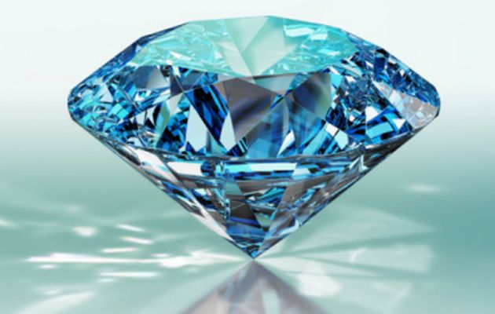
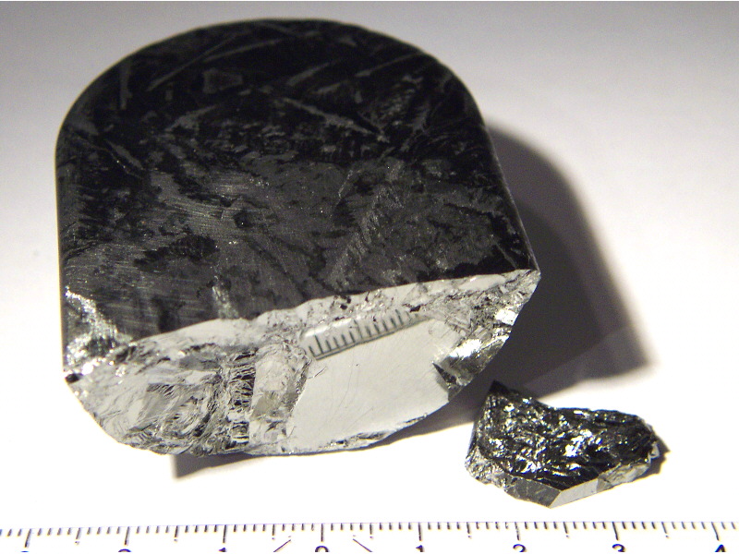
Приклади напівпровідників
Напівпровідниками є речовини, ширина забороненої зони яких складає близько кількох електронвольт (еВ). Наприклад, алмаз можна віднести до широкозонних напівпровідників, а арсенід індію — до вузькозонних.
До числа напівпровідників належать багато простих речовин хімічних елементів (германій, кремній, селен, телур, арсен та інші), величезна кількість сплавів і хімічних сполук (арсенід галію та ін.).

Slide 4
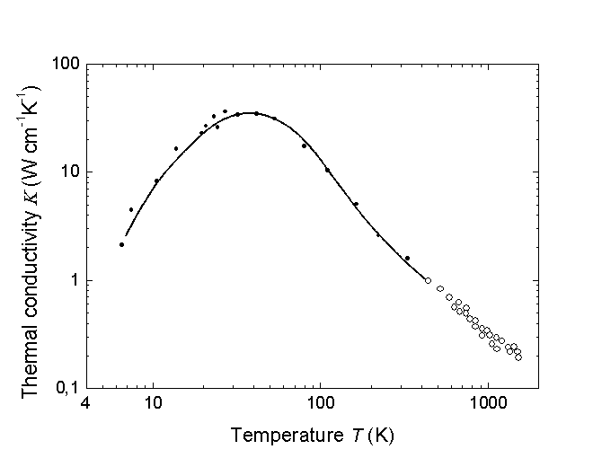
Залежність провідності від тепла
Провідність напівпровідників сильно залежить від температури. Поблизу абсолютного нуля температури напівпровідники мають властивості діелектриків (ізоляторів).
Кремній, наприклад, при низькій температурі погано проводить електричний струм, але під впливом світла, тепла чи напруги електропровідність зростає.

Slide 5
Фактори, що впливають на провідність
Напівпровідники мають повністю заповнену валентну зону, відділену від зони провідності неширокою забороненою зоною. Ширина забороненої зони напівпровідників зазвичай менша за 3 еВ. Неширока заборонена зона призводить до того, що при підвищенні температури ймовірність збудження електрона у зону провідності зростає за експоненційним законом. Саме цим фактом зумовлене збільшення електропровідності власних напівпровідників.
Ще більше на електропровідність напівпровідників впливають домішки — донори й акцептори. Завдяки доволі великій діелектричній проникності домішкові рівні в забороненій зоні розташовані дуже близько до зони провідності чи до валентної зони (< 0.5 еВ), й легко іонізуються, віддаючи електрони в зону провідності чи забираючи їх із валентної зони. Леговані напівпровідники мають значну електропровідність.

Slide 6
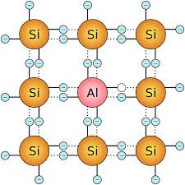
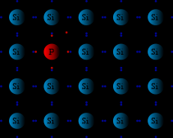
Фактори, що впливають на провідність
Невелика ширина забороненої зони також сприяє фотопровідності напівпровідників.
В залежності від концентрації домішок напівпровідники діляться на власні (без домішок), n-типу (донори), p-типу (акцептори) і компенсовані (концентрація донорів урівноважує концентрацію акцепторів, й напівпровідник веде себе, як власний). При дуже високій концентрації домішок напівпровідник стає виродженим і поводить себе як метал.

Slide 7
Напівпровідники в ПСХЕ
Група | IIB | IIIA | IVA | VA | VIA
Період
2 |  | 5 B | 6 C | 7 N
3 |  | 13 Al | 14 Si | 15 P | 16 S
4 | 30 Zn | 31 Ga | 32 Ge | 33 As | 34 Se
5 | 48 Cd | 49 In | 50 Sn | 51 Sb | 52 Te
6 | 80 Hg
Неорганічні напівпровідники розділяють на типи:
Одноелементні напівпровідники IV групи періодичної системи елементів. За сучасною хімічною класифікацією ця група називається група 14 періодичної системи елементів, але в фізиці заведено використовувати стару термінологію.
Складні: двоелементний AIII BV і AII BVI з третьої і п'ятої групи, і з другої і шостої групи елементів відповідно.
Всі типи неорганічних напівпровідників мають цікаву залежність ширини забороненої зони від періоду, а саме — зі збільшенням періоду ширина забороненої зони зменшується.

Slide 8
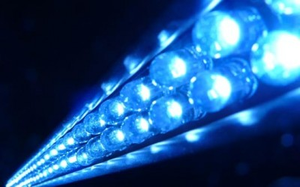
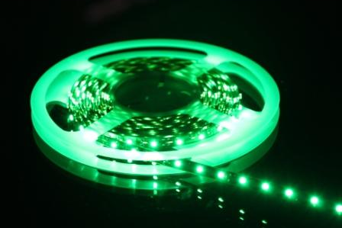
Застосування
Кремній найчастіше використовується в діодах, світлодіодах, транзисторах, випрямлячах і інтегральних схемах (чипах), сонячних елементах. Окрім кремнію широко використовуються арсенід галію, арсенід алюмінію, германій та багато інших. В останні роки дедалі популярніші органічні напівпровідники, які застосовуються, наприклад, у копіювальній техніці.

